Slide 1
Сайт-портфолио
Представляет команда Headphones

Slide 2
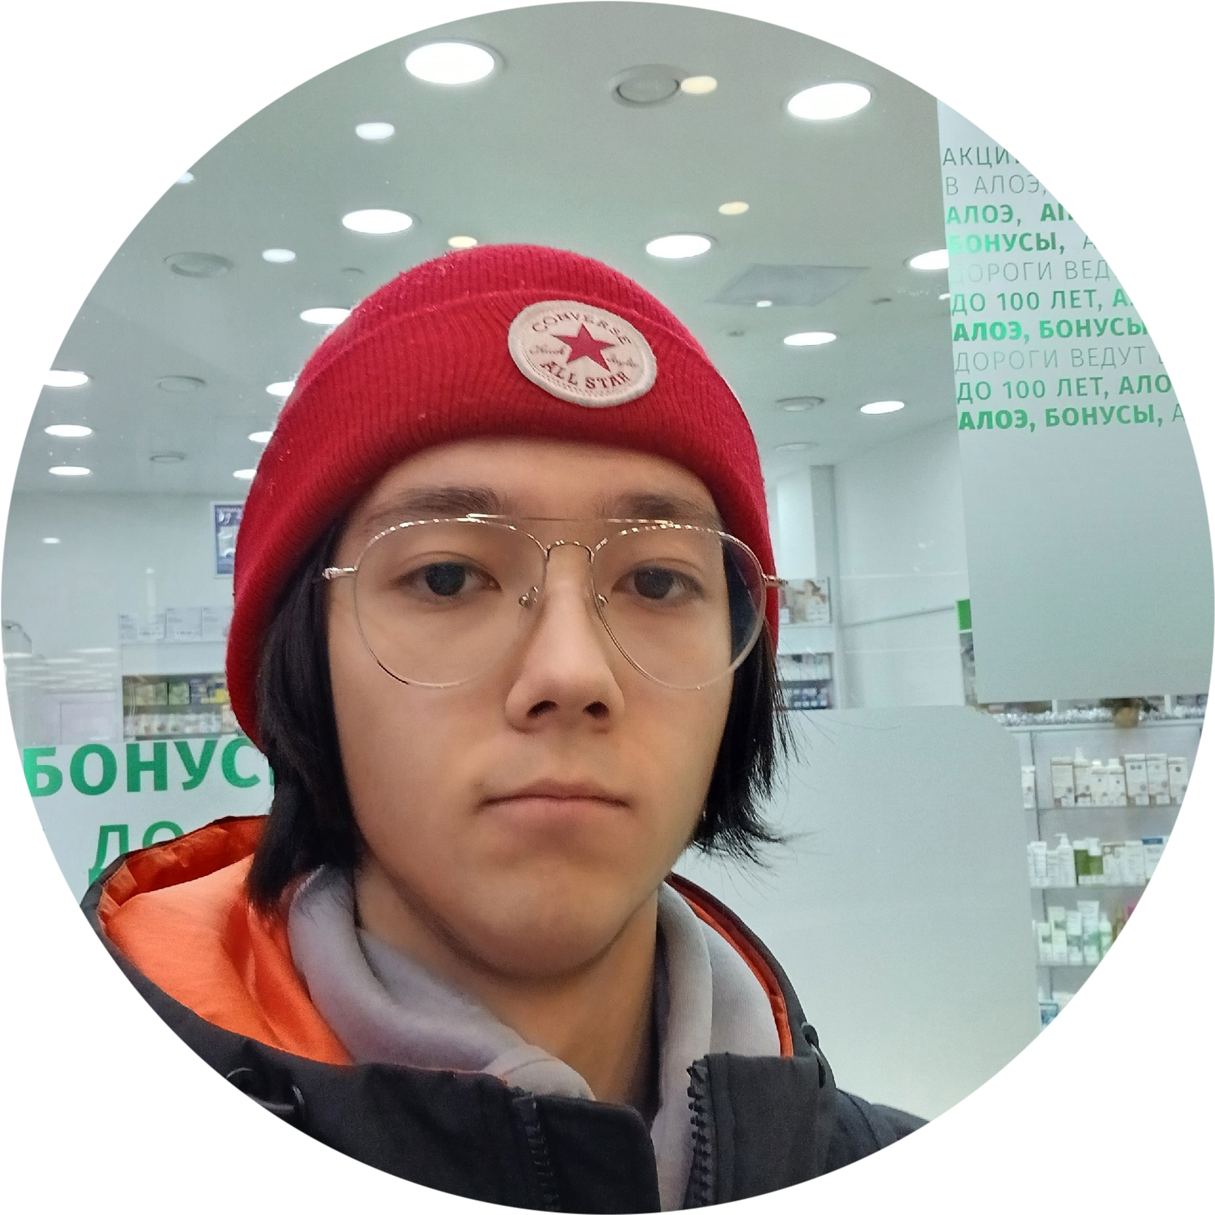
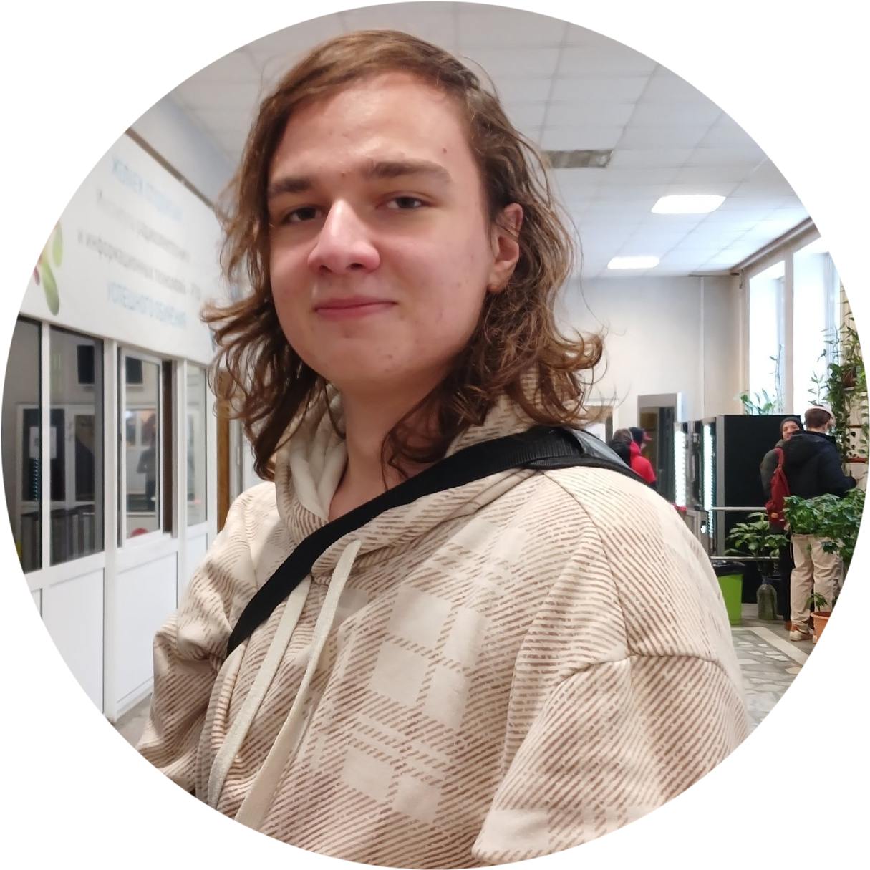
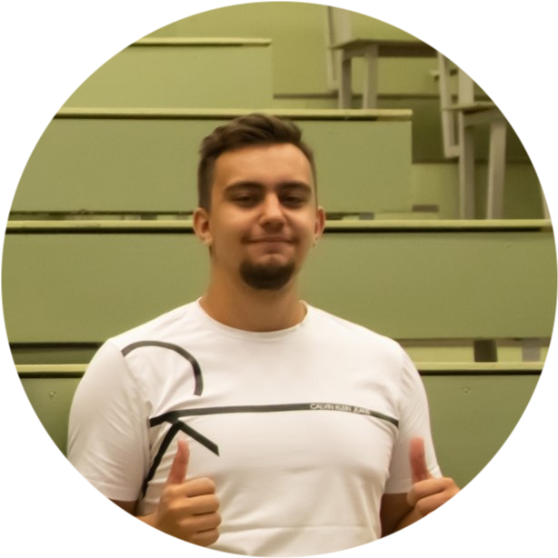
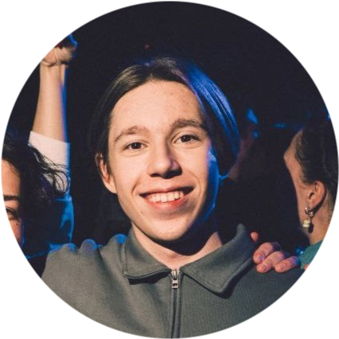
Наша команда
Ким Кирилл – тимлид, дизайнер
ИРИТ-РТФ
Марченко Максим – разработчик
ИРИТ-РТФ
Гайнетдинов Сергей – разработчик
ИРИТ-РТФ
Кислицин Лев – аналитик
ИРИТ-РТФ

Slide 3
Целевая аудитория
В России:
Количество вакансий на 25%
78% работодателей считают, что портфолио -
наличие портфолио в 1,5 раза шансы на успешное трудоустройство
В США и др странах:
Спрос на UX-дизайнеров на 73%
90% художников считают, что портфолио -
наличие портфолио на 30% шансы на успешное трудоустройство

Slide 4
Идея
Сделать сайт для UX/UI дизайнеров на котором можно публиковать свои работы.

Slide 5
Конкуренты
Google Диск
GitHub
Яндекс Диск
OneDrive
Что мы предлагаем
Просмотр предыдущих работ
Добавление комментариев

Slide 6
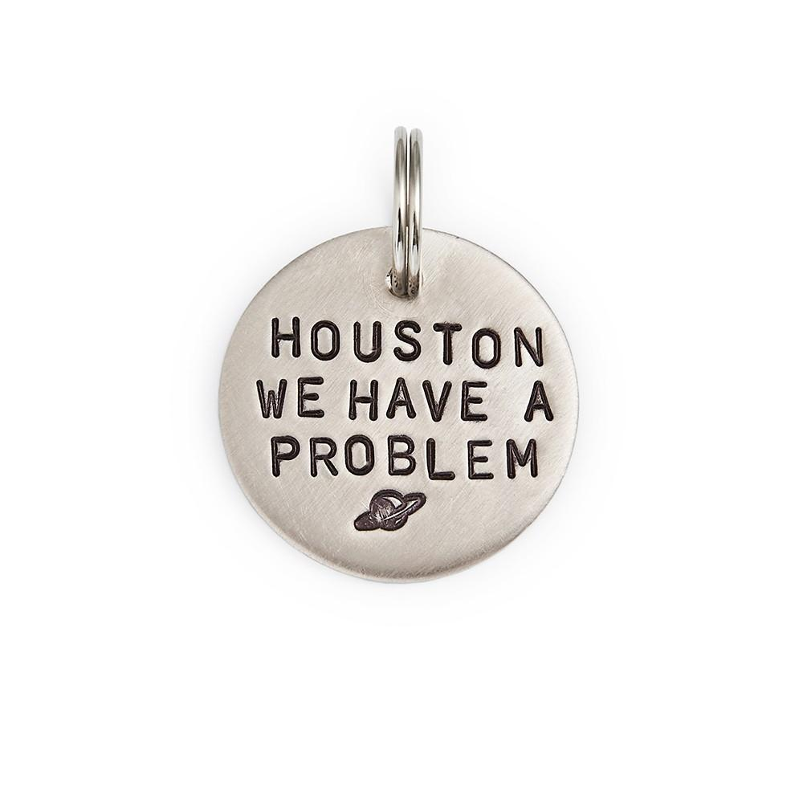
Проблема
Проблема заключается в отсутствии целевой платформы для обсуждения.

Slide 7
Что должен уметь наш сайт
Быстрый доступ к работам
Удобный поиск
по тегу
по автору
по названию
возможность оставлять комментарии и заметки к чужим работам

Slide 8
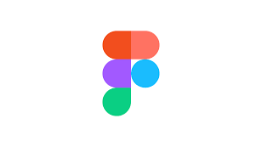
Какие технологии мы использовали
Весь код разработчики писали в программе Visual Studio
Xampp использовался для локального запуска
MySQL - для базы данных
Figma - для проектирования

Slide 9
Где мы находимся?
Полностью реализован MVP:
Регистрация, авторизация
ЛК
Публикация работ
Комментирование работ
Сортировка
На данный момент, мы работаем над поиском по тегам.

Slide 10
А что будет дальше?
Выложить в сеть и набрать аудиторию. Дальнейшее развитие мы планируем начать именно с этих двух пунктов, а теперь, давайте приступим к презентации его на деле!

